Slide 1
Тема: ПРОЕКТ СКЕЙТ-ПАРКА «КУБ»
(катайся уверенно и быстро)
Научное направление: Архитектура и дизайн
Докладчики – учащиеся МБОУ СОШ Черноголовская №82:
Болашов Всеволод
Фурсов Николай
Сальников Егор
Руководитель: Надежда Леонидовна Межова-Деглин – учитель технологии

Slide 2
Актуальность, цели и задачи проекта
АКТУАЛЬНОСТЬ ТЕМЫ
Катание на скейте или самокате – отличная возможность развить силу, ловкость и выносливость. Это один из наиболее популярных видов спорта для подростков.
В г. Черноголовка только один скейтпарк на население 18 472 человека, при этом катающихся на скейте или роликах около 1500 катается. Существующий скейтпарк открытый, соответственно возможность покататься зависит от погодных условий.
Разработанный нами проект скейт-парка предлагает:
- круглогодичное использование
- безопасность (предусмотрена коробка для вылета).
ЦЕЛЬ РАБОТЫ
Разработать макет крытого скейт-парка для строительства в городе Черноголовка.
ЗАДАЧИ:
- изучить условия для скейтеров в г. Черноголовка;
- разработать концепцию макета скейтпарка «КУБ»;
- подготовить чертеж макета.

Slide 3
Особенности современного скейт-парка
Строительство скейт-парков относится к спортивному оборудованию, и с каждым годом приобретает все большую и большую популярность среди детей и подростков. В России за последние годы экстремальный спорт активно развивается, уровень спортсменов растет в связи с этим им необходимы новые специализированные площадки для поддержания своих навыков и изучения новых трюков.
Деятельность по строительству скейт-парков направлена на организацию спортивного досуга среди детей и подростков, а также напрямую относится к благоустройству территории.
ДЛЯ ЧЕГО НУЖНЫ СКЕЙТ-ПАРКИ
Занятие каким-либо спортом уберегает человека от вредных привычек и плохого образа жизни. Как правило, люди, катающиеся на скейтборде, роликах и ВМХ'е сильно увлечены своим хобби, поэтому постройка скейт-парка на территории любого жилого комплекса, спортивного объекта, парка отдыха, коттеджного поселка позволит разнообразить спортивный досуг молодежи, а также будет способствовать здоровому образу жизни молодого поколения.

Slide 4
Социологическое исследование
В рамках исследования было опрошено 43 человека
Задаваемые вопросы:
1. Какой вид спорта вы предпочитаете?
2. Нравятся ли вам экстремальные виды спорта?
3. Хотели бы вы, чтобы в нашем поселке был скейт-парк?
Результаты опроса
Какой вид спорта вы предпочитаете? | борьба – 7 скейтборд –13 футбол – 6 лыжи – 6 баскетбол – 5 хоккей – 3 плавание – 3
Нравятся ли вам экстремальные виды спорта? | Да -37 | Нет - 6
Хотели бы вы, чтобы в нашем поселке был скейт-парк? | Да -41 | Нет - 2
По данным социологического опроса, мы убеждаемся в актуальности постройки скейт-парка.

Slide 5
Проект «КУБ»
«КУБ» – закрытый скейт-парк, работающий круглый год, оснащенный коробкой для вылета (с мягким наполнителем).
ПЕРСПЕКТИВЫ РАЗВИТИЯ И ОСОБЕННОСТИ ПРОЕКТА «КУБ»
Сделать наш скейт-парк возможным для посещения людей с ограниченными возможностями. А именно оборудовать его дополнительными трасами, которые смогут проходить люди, имеющие ограничения.
Методы и технологии предлагаемые при проектировании
проектный анализ (анализ целей и задач; анализ городских условий
анализ временных рамок; анализ бюджета)
графическое проектирование в 3D-проекции

Slide 6
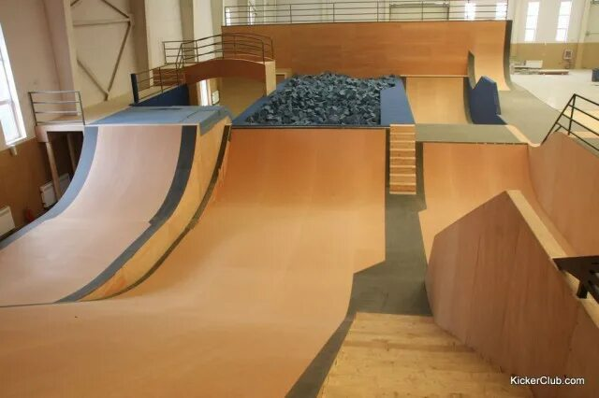
Проект «КУБ»
предполагаемый вид

Slide 7
Предполагаемые результаты, их социальная значимость
В ходе реализации проекта предполагается:
1. Создание зоны активного отдыха и поддержка молодежных видов спорта
2. Возможность создания отдельных трасс для людей с ограниченными возможностями
3. Повышение занятости детей и подростков
4. Профилактика правонарушений среди несовершеннолетних
5. Рост числа детей, занимающихся физической культурой и спортом
6. Возможность проведения активного отдыха взрослыми и детьми

Slide 8
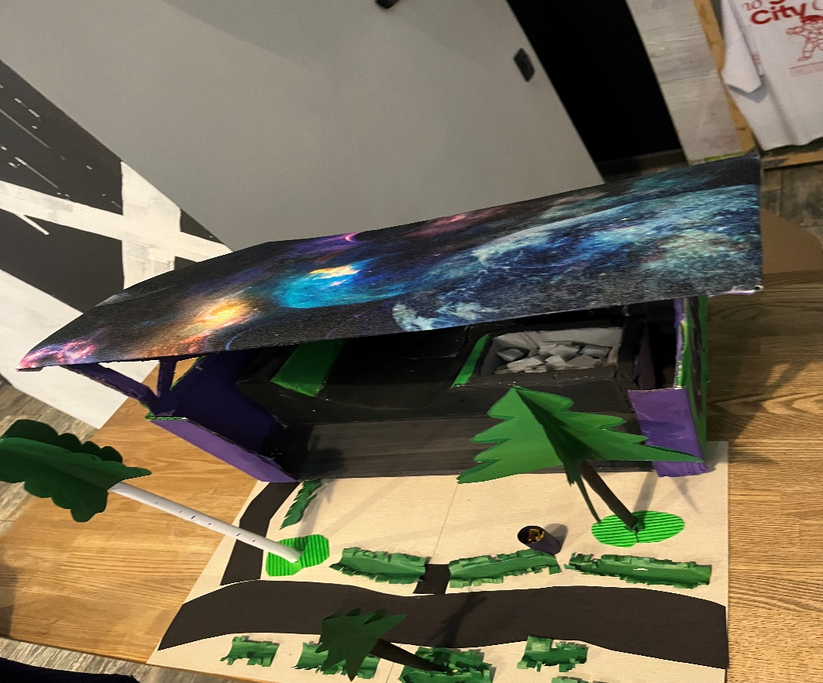
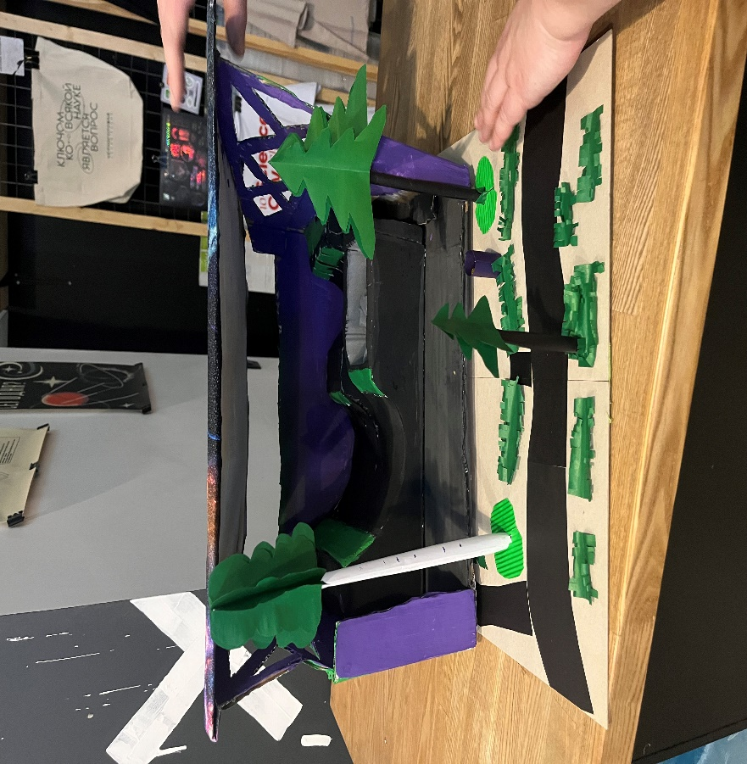
Наш макет

